Slide 1
Model distribúcie interpunkčných znamienok v rôznych textoch
Študent: Zdenko Németh
Vedúci práce: Doc. RNDr. Mária Markošová, PhD
Notes:
Dobrý deň, moje meno je Zdenko Németh a rád by som vám predstavil tému svojej diplomovej práce s názvom Model distribúcie interpunkčných znamienok v rôznych textoch.

Slide 2
Anotácia
Študent naprogramuje, alebo použije už naprogramovanú aplikáciu na hľadanie distribúcie interpunkčných znamienok v textoch v rôznych jazykoch. Ak študent použije hotovú aplikáciu, musí k nej doprogramovať všetko potrebné na analýzu distribúcie a na tvorbu jej modelu. Študent zanalyzuje distribúcie z textov toho istého autora v rôznych časových obdobiach aby zistil, ako sa táto vlastnosť textu mení a nakoľko ostáva stabilná. Navrhne matematický model tejto distribúcie, poprípade nájde parametre známeho matematického modelu, ktoré budú čo najlepšie vystihovať nameranú distribúciu. Porovná texty vygenerované AI v štýle nejakého spisovateľa s jeho originálnymi textami.
Cieľ
Naprogramovať aplikáciu, alebo doprogramovať potrebné nástroje do aplikácie na analýzu distribúcií interpunkčných znamienok v textoch a vytvoriť matematický model opisujúci získané výsledky.
Notes:
Cieľom mojej práce je analyzovať distribúciu interpunkčných znamienok a slov v rôznych typoch textov.
Vo svojej práci využívam aplikáciu z bakalárskej práce, ktorú ďalej rozširujem o nové funkcionality, kvalitnejšie predspracovanie textu a podporu viacerých jazykov.
Následne vytváram pozičné slovné siete a budem skúmať, do akej miery ich vlastnosti zodpovedajú známym matematickým modelom. Taktiež porovnávam vlastnosti sietí pri rôznych úpravách textu, napríklad pri permutácii slov alebo viet.
Súčasťou práce je aj porovnanie originálnych textov s AI generovanými textami a sledovanie rozdielov v ich štruktúre.

Slide 3
Existujúca aplikácia z bakalárskej práce
Aplikácia bola vytvorená v rámci bakalárskej práce.
Umožňuje tvorbu pozičných slovných sietí z textu.
Implementované:
tokenizácia textu
možnosť výberu jazyka
možnosť výberu interpunkcie pre analýzu
tvorba pozičnej slovnej siete
výpočet základnej grafovej a jazykovej analýzy
distribúcia stupňov vrcholov
vývoj slovnej siete
Podporovala 2 jazyky: Angličtinu a Nemčinu
Notes:
V rámci diplomovej práce nadväzujem na aplikáciu, ktorú som vytvoril už počas bakalárskej práce.
Táto aplikácia umožňuje vytvárať pozičné slovné siete z textu a vykonávať základnú grafovú aj jazykovú analýzu.
Už v pôvodnej verzii obsahovala tokenizáciu textu, možnosť výberu jazyka, prácu s interpunkčnými znamienkami, tvorbu slovných sietí a analýzu distribúcie stupňov vrcholov.
Podporované boli dva jazyky — angličtina a nemčina.
V diplomovej práci túto aplikáciu ďalej rozširujem a upravujem, najmä v oblasti kvalitnejšieho jazykového spracovania a experimentov s rôznymi typmi textov.

Slide 4
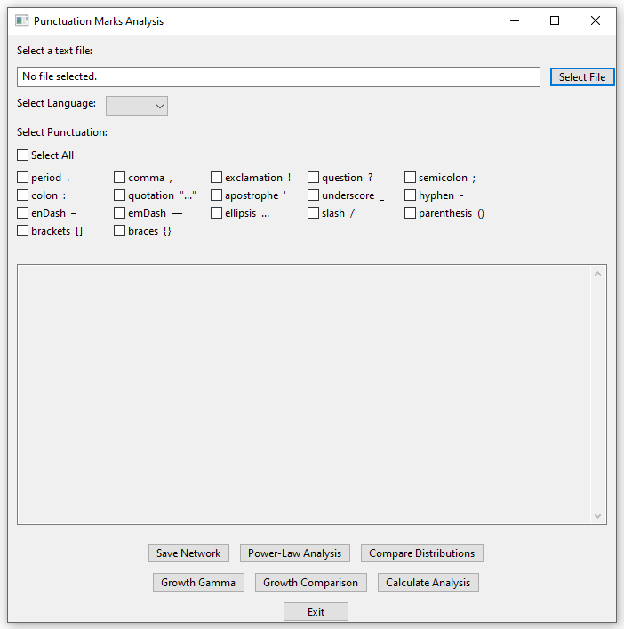
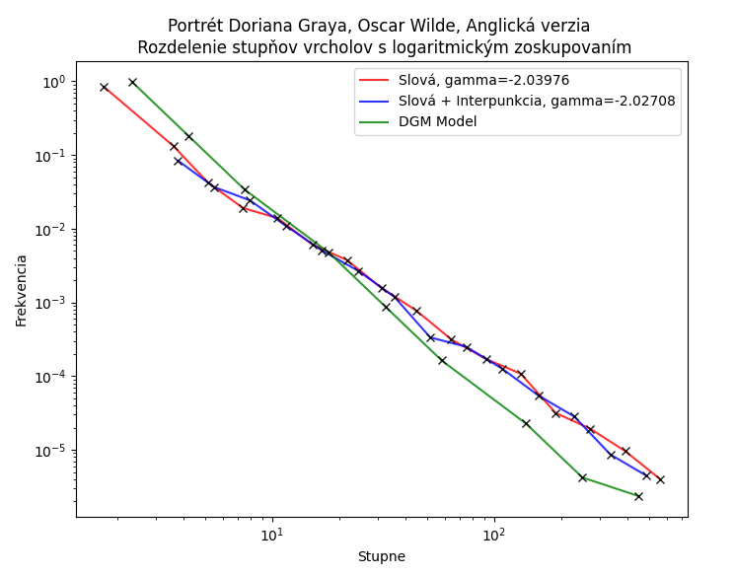
Notes:
Na tomto slide je ukážka pôvodnej aplikácie z bakalárskej práce.
Používateľ si vie načítať textový súbor, vybrať jazyk a zvoliť, ktoré interpunkčné znamienka budú zahrnuté do analýzy.
Možno vidieť viacero funkcionalít, z ktorých si používateľ môže vybrať — napríklad uloženie vytvorenej siete pre ďalšie externé spracovanie, analýzu distribúcie stupňov uzlov, grafovú a jazykovú analýzu alebo analýzu rastu siete.
Na pravej strane je ukážka porovnania distribúcie stupňov vrcholov reálnej siete s Dorogovtsev–Mendes modelom.

Slide 5
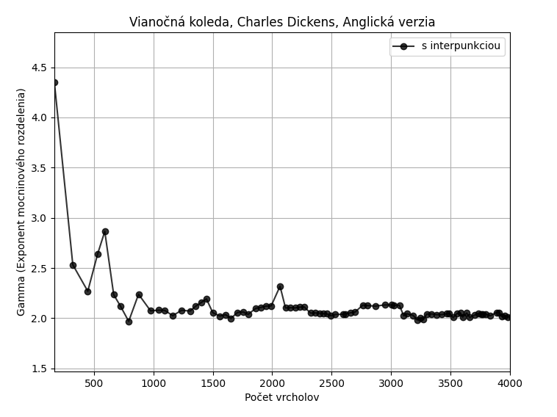
Notes:
Analýza rastu siete
Na tomto grafe je zobrazený vývoj exponentu gama pri raste siete vytvorenej z textu Vianočná koleda od Charlesa Dickensa.
Na osi X sa nachádza počet vrcholov siete a na osi Y hodnota exponentu mocninového rozdelenia.
Možno vidieť, že pri malých sieťach hodnota výraznejšie kolíše, no so zväčšujúcim sa počtom vrcholov sa postupne stabilizuje približne okolo hodnoty 2.
To naznačuje, že vytvorená jazyková sieť vykazuje scale-free vlastnosti a distribúcia stupňov vrcholov sa približuje mocninovému rozdeleniu.

Slide 6

Pozičné slovné siete
Uzly reprezentujú slová
Hrany vznikajú medzi susednými slovami v texte
Sieť zachytáva lokálne vzťahy medzi slovami
Notes:
Pozičné slovné siete predstavujú spôsob, ako môžeme text reprezentovať pomocou grafu.
Jedná sa o neorientovaný neohodnotený graf.
Jednotlivé uzly reprezentujú slová a hrany vznikajú medzi slovami, ktoré sa v texte nachádzajú vedľa seba.
Takáto sieť dokáže zachytiť lokálne vzťahy medzi slovami a štruktúru textu.
Na jednoduchom príklade môžeme vidieť vetu The cat sits on the chair, ktorá sa po spracovaní prevedie na postupnosť prepojených uzlov reprezentujúcich jednotlivé slová alebo ich lemy.

Slide 7
Rozšírenia aplikácie
Aplikované:
UDPipe tokenizácia a lemmatizácia textu
Permutácie textu podľa viet/slov, experimenty
Analýza AI generovaného textu, experimenty
Budúce:
Implementácia matematických modelov na porovnanie distribúcie
Grafické znázornenie jazykovej analýzy
Pridanie podpory spracovania slovenského jazyka
Notes:
Na tomto slide sú zhrnuté hlavné rozšírenia aplikácie, ktoré som zatiaľ implementoval, a zároveň plánované funkcionality do ďalšej fázy práce.
Jednou z najdôležitejších zmien bolo nasadenie UDPipe na tokenizáciu a lemmatizáciu textu, čo umožnilo kvalitnejšie spracovanie rôznych jazykov a zjednotenie rôznych tvarov slov.
Ďalej som implementoval permutácie viet a slov, pomocou ktorých skúmam, ako sa mení štruktúra siete pri narušení pôvodného poradia textu.
Pridal som aj experimenty s AI generovanými textami a podporu slovenského jazyka, ktorý pôvodná aplikácia nepodporovala.
Do budúcna plánujem implementovať ďalšie matematické modely na porovnanie distribúcií a rozšíriť aplikáciu o grafické vizualizácie jazykovej analýzy.

Slide 8
Rozšírenie aplikácie pomocou UDPipe
pôvodná aplikácia používala regex tokenizáciu
problém:
rôzne tvary slov
skloňovanie
časovanie
rozdielne jazyky znamenalo komplexná implementácia
výhody:
presnejšia tokenizácia textu
konzistentnejšie vytváranie pozičných slovných sietí
lemmatizácia slov do základného tvaru
Notes:
Jednou z najzásadnejších zmien bolo rozšírenie aplikácie pomocou nástroja UDPipe.
Pôvodná verzia aplikácie používala regex tokenizáciu, ktorá síce fungovala pre jednoduché prípady, no pri prirodzenom jazyku narážala na viacero problémov.
Rôzne tvary slov, skloňovanie alebo časovanie spôsobovali, že sa rovnaké slovo v sieti reprezentovalo ako viacero rôznych uzlov. Pri podpore ďalších jazykov by bolo navyše potrebné implementovať množstvo špecifických pravidiel.
Použitie UDPipe prinieslo presnejšiu tokenizáciu a hlavne lemmatizáciu, teda prevod slov do ich základného tvaru.
Na spodnej ukážke je vidieť, že rôzne tvary slova „programovať“ sú po spracovaní prevedené na spoločný základný tvar, čo vedie ku konzistentnejšiemu vytváraniu pozičných slovných sietí.

Slide 9
Porovnanie Regex predspracovania textu a UDPipe
 | Regex | UDPipe
Number of nodes | 3725 | 3230
Number of edges | 14164 | 13077
Max degree | 942 | 845
Average degree | 7.60483 | 8.09721
Network density | 0.00204 | 0.00251
Clustering coefficient | 0.35024 | 0.40852
Avg shortest path length | 2.91347 | 2.82903
Diameter | 7 | 6
Number of words | 3725 | 3230
Max word length | 15 | 16
Average word length | 6.46819 | 6.18762
Number of sentences | 1329 | 1288
Average sentence length | 15.99473 | 16.73137
Number of bigrams | 14731 | 13857
Max bigram frequency | 119 | 155
Average bigram frequency | 1.46256 | 1.55676
Number of trigrams | 20238 | 20016
Max trigram frequency | 19 | 22
Average trigram frequency | 1.06453 | 1.07769
Notes:
Na tomto slide je porovnanie pôvodného regex predspracovania textu a nového spracovania pomocou UDPipe na texte A Christmas Carol v anglickej verzii bez interpunkcie.
Možno vidieť, že po použití UDPipe sa znížil počet uzlov aj hrán v sieti. Je to spôsobené hlavne lemmatizáciou, teda zjednotením rôznych tvarov slov do základného tvaru.
Zároveň sa mierne zvýšil priemerný stupeň vrcholov, hustota siete aj clustering coefficient, čo naznačuje kompaktnejšiu a konzistentnejšiu štruktúru siete.
Skrátila sa aj priemerná najkratšia cesta a znížil sa priemer siete, takže sieť je po spracovaní pomocou UDPipe viac prepojená.
Rozdiely možno pozorovať aj pri bigramoch a trigramoch, kde UDPipe vytvára stabilnejšie jazykové štruktúry vďaka presnejšej tokenizácii a lemmatizácii.

Slide 10
Grafová a Jazyková Analýza Experimenty
Notes:
V ďalšej časti prezentácie by som chcel ukázať niekoľko experimentov, ktoré som realizoval nad vytvorenými pozičnými slovnými sieťami.
Zameriaval som sa hlavne na grafovú a jazykovú analýzu textov, sledovanie zmien štruktúry siete pri rôznych úpravách textu.
Cieľom bolo zistiť, ktoré vlastnosti siete zostávajú stabilné a ktoré sa výrazne menia pri narušení pôvodnej štruktúry textu.
Bude sa jednať o spracovania už na novej verzii aplikácie s UDPipe.

Slide 11
Vplyv permutácie textu na pozičné slovné siete
 | No Shuffle | Shuffle Sentences | Shuffle Words
Number of nodes | 3230 | 3230 | 3230
Number of edges | 13077 | 13103 | 14736
Max degree | 845 | 848 | 802
Average degree | 8.09721 | 8.11331 | 9.12446
Network density | 0.00251 | 0.00251 | 0.00283
Clustering coefficient | 0.40852 | 0.40772 | 0.39859
Avg shortest path length | 2.82903 | 2.82374 | 2.88044
Diameter | 6 | 6 | 6
Number of words | 3230 | 3230 | 3230
Average word length | 6.18762 | 6.18762 | 6.18762
Number of sentences | 1288 | 1288 | 1228
Average sentence length | 16.73137 | 16.73758 | 17.58795
Number of bigrams | 13857 | 13865 | 16175
Max bigram frequency | 155 | 155 | 58
Average bigram frequency | 1.55676 | 1.55586 | 1.33366
Number of trigrams | 20016 | 20022 | 21288
Max trigram frequency | 22 | 22 | 5
Average trigram frequency | 1.07769 | 1.07736 | 1.01329
Notes:
Na tomto slide je zobrazený vplyv permutácie textu na pozičné slovné siete pre anglickú verziu textu A Christmas Carol bez interpunkcie.
Porovnával som tri varianty – pôvodný text bez úprav, náhodné premiešanie viet a náhodné premiešanie slov.
Možno vidieť, že pri shuffle viet sa väčšina metrík mení len minimálne. Počet uzlov, hustota siete aj clustering coefficient zostávajú veľmi podobné, čo naznačuje, že lokálne vzťahy medzi slovami sa vo veľkej miere zachovávajú.
Naopak pri shuffle slov dochádza k výraznejším zmenám. Zvýšil sa počet hrán, priemerný stupeň vrcholov aj počet bigramov a trigramov, zatiaľ čo maximálne frekvencie výrazne klesli.
To naznačuje, že náhodné premiešanie slov narúša prirodzenú jazykovú štruktúru textu a vytvára oveľa náhodnejšie spojenia medzi slovami.

Slide 12
Porovnanie reálneho a AI generovaného textu
 | AI Generated | Original Text
Number of nodes | 2481 | 2498
Number of edges | 10002 | 11198
Max degree | 782 | 658
Average degree | 8.06288 | 8.96557
Network density | 0.00325 | 0.00359
Clustering coefficient | 0.30653 | 0.40550
Avg shortest path length | 2.86379 | 2.79347
Diameter | 6 | 6
Number of words | 2481 | 2498
Average word length | 6.16969 | 6.28423
Number of sentences | 1277 | 1622
Average sentence length | 13.37745 | 12.39211
Number of bigrams | 10369 | 11932
Max bigram frequency | 249 | 130
Average bigram frequency | 1.64760 | 1.68530
Number of trigrams | 14724 | 18147
Max trigram frequency | 54 | 45
Average trigram frequency | 1.16021 | 1.10806
Notes:
Na tomto slide je porovnanie originálneho textu The Picture of Dorian Gray s AI generovaným textom vytvoreným na základe rovnakého štýlu autora. Analýza bola vykonaná bez interpunkcie.
Vidíme, že základné vlastnosti siete sú si pomerne podobné, napríklad hustota siete alebo priemerná dĺžka najkratšej cesty. To naznačuje, že AI dokáže do určitej miery napodobniť globálnu štruktúru textu.
Rozdiely sa však objavujú pri komplexnejších vlastnostiach siete. Originálny text má vyšší clustering coefficient, viac hrán, bigramov aj trigramov, čo naznačuje bohatšie a prirodzenejšie vzťahy medzi slovami.
AI generovaný text má naopak vyššiu maximálnu frekvenciu bigramov a vyšší maximálny stupeň vrcholu, čo môže znamenať častejšie opakovanie určitých vzorov alebo fráz.
Tieto výsledky ukazujú, že aj keď AI vie vytvoriť text podobný originálu, štruktúra pozičnej slovnej siete stále obsahuje merateľné rozdiely oproti reálnemu textu.

Slide 13
Modely
Zipf Law
frekvencia slova ~ 1/rank^α
overenie prirodzenej jazykovej distribúcie slov
Simon / Yule model
model vzniku Zipfovej distribúcie slov
Dorogovtsev–Mendes
rastúca scale-free sieť s vysokým clusteringom
Barabási–Albert
preferenčné pripájanie nových uzlov, power-law degree distribúcia
Fitness model (Bianconi–Barabási)
uzly majú rôznu „atraktivitu“ (fitness)
Notes:
Na tomto slide je prehľad modelov, ktoré plánujem v ďalšej fáze práce implementovať a porovnávať s vytvorenými pozičnými slovnými sieťami.
Tieto modely pochádzajú zo sieťovej teórie a štatistiky jazyka a umožňujú opísať rôzne vlastnosti textových sietí, napríklad rozdelenie stupňov vrcholov, clustering alebo vznik často používaných slov.
Zipf law + DGM už je implementované bc práce.
Zipf law (Jazykové)
Zipfov zákon opisuje prirodzenú distribúciu slov v jazyku. Znamená to, že najčastejšie slovo sa v texte objavuje veľmi veľa krát, druhé približne polovične často, tretie tretinovo a podobne.
Tento model sa používa ako základný jazykový model a slúži na overenie, či sa text správa ako prirodzený jazyk. Pri porovnaní sledujem hlavne rank-frequency distribúciu slov a exponent alfa
Simon/Yule model (Jazykové)
Simonov alebo Yuleho model vysvetľuje, ako môže prirodzene vzniknúť Zipfova distribúcia slov. Model funguje tak, že sa buď pridá nové slovo, alebo sa zopakuje už existujúce slovo s pravdepodobnosťou závislou od jeho frekvencie.
Výsledkom je, že často používané slová sa stávajú ešte častejšími. Model sa používa na simuláciu rastu slovnej zásoby v texte.
Dorogovtsev–Mendes (Scale-free)
Dorogovtsev–Mendes model vytvára rastúcu scale-free sieť. Nové uzly sa nepripájajú k uzlom, ale ku existujúcim hranám, čím vzniká vyšší clustering.
Tento model je vhodný pre jazykové siete, pretože dokáže lepšie zachytiť lokálne vzťahy medzi slovami. Pri porovnaní sledujem hlavne degree distribúciu a clustering coefficient.
Barabási–Albert (BA) (Scale-free)
Barabási–Albert model funguje na princípe preferenčného pripájania. To znamená, že uzly s veľkým počtom spojení získavajú nové spojenia jednoduchšie.
Výsledkom je scale-free sieť s power-law distribúciou stupňov vrcholov. Model sa často používa ako základný model komplexných sietí.
Fitness model (Bianconi–Barabási)
Fitness model rozširuje BA model o vlastnosť nazývanú fitness alebo atraktivita uzla. Znamená to, že niektoré uzly majú väčšiu schopnosť získavať spojenia než iné.
Aj uzol s malým degree môže rýchlo rásť, ak má vysokú fitness. Tento model môže lepšie vystihovať jazyk, pretože niektoré slová sú prirodzene významnejšie alebo univerzálnejšie.

Slide 14
Modely
Nonlinear preferential attachment
rozšírenie BA modelu: pravdepodobnosť ~ k^α
Configuration model
zachová degree distribúciu siete, náhodne poprepája hrany
Watts–Strogatz
small-world sieť s krátkymi cestami
Erdős–Rényi
náhodné prepájanie uzlov s pravdepodobnosťou p
Notes:
Nonlinear preferential attachment
Tento model je rozšírením Barabási–Albert modelu. Pravdepodobnosť získania nového spojenia nie je lineárna, ale závisí od stupňa uzla podľa exponentu alfa.
To znamená, že rast siete môže byť slabší alebo silnejší než pri klasickom BA modeli. Model umožňuje flexibilnejšie opisovať reálne siete, ktoré nemusia mať presne lineárne preferenčné pripájanie.
Configuration model (Kontrolné)
Configuration model slúži ako kontrolný alebo referenčný model. Zachováva degree distribúciu pôvodnej siete, ale spojenia medzi uzlami vytvára náhodne.
Pomocou tohto modelu viem overiť, či vlastnosti siete vznikajú iba z degree distribúcie, alebo či existujú aj zložitejšie štrukturálne vzťahy medzi slovami.
Watts–Strogatz (Small-world)
Watts–Strogatz model vytvára small-world siete. Sieť má vysoký clustering, ale zároveň krátke cesty medzi uzlami.
Tento model je zaujímavý pre jazykové siete, pretože prirodzený jazyk často vykazuje small-world vlastnosti — slová tvoria lokálne skupiny, ale zároveň sú medzi nimi krátke spojenia.
Erdős–Rényi (Náhodné)
Erdős–Rényi model predstavuje úplne náhodnú sieť. Každý pár uzlov má určitú pravdepodobnosť, že bude spojený hranou.
Používa sa hlavne ako baseline alebo nulový model. Pomáha ukázať, že jazykové siete nevznikajú náhodne, ale majú špecifickú štruktúru, napríklad vyšší clustering alebo scale-free vlastnosti.
Modely chcem implementovať podľa náročnosti, aj na vyvrátenie, že mu daná sieť nezodpovedá, napr. Erdős–Rényi (Náhodné).

Slide 15
Vedecké články
In narrative texts punctuation marks obey the same statistics as words
Networksciencebook
Language as an Evolving Word Web
Dynamika sietí
Notes:
Na tomto slide sú uvedené hlavné vedecké články a zdroje, z ktorých pri práci vychádzam.
Prvý článok sa venuje tomu, že interpunkčné znamienka sa v textoch správajú podobne ako bežné slová. Autori ukazujú, že aj interpunkcia má podobnú štatistickú distribúciu a výrazne ovplyvňuje vlastnosti jazykových sietí, napríklad clustering alebo shortest paths. Tento článok bol jednou z motivácií zaradiť interpunkciu priamo do analýzy.
Druhý článok sa zaoberá analýzou prirodzeného jazyka pomocou teórie komplexných sietí. Skúma vznik vzťahov medzi slovami a modelovanie rastu jazykových sietí pomocou preferenčného pripájania.

Slide 16
Ďakujem za pozornosť

